Slide 1
Государственное казенное образовательное учреждение Ростовской области специальное (коррекционное) образовательное учреждение для обучающихся, воспитанников с ограниченными возможностями здоровья специальная (коррекционная) общеобразовательная школа-интернат VIII вида
г. Новошахтинска Ростовской области
П о р т ф о л и о
учителя социально-бытовой ориентировки
Васильевой
Лейлы Атабала-гызы
2010-2013г.г.

Slide 2
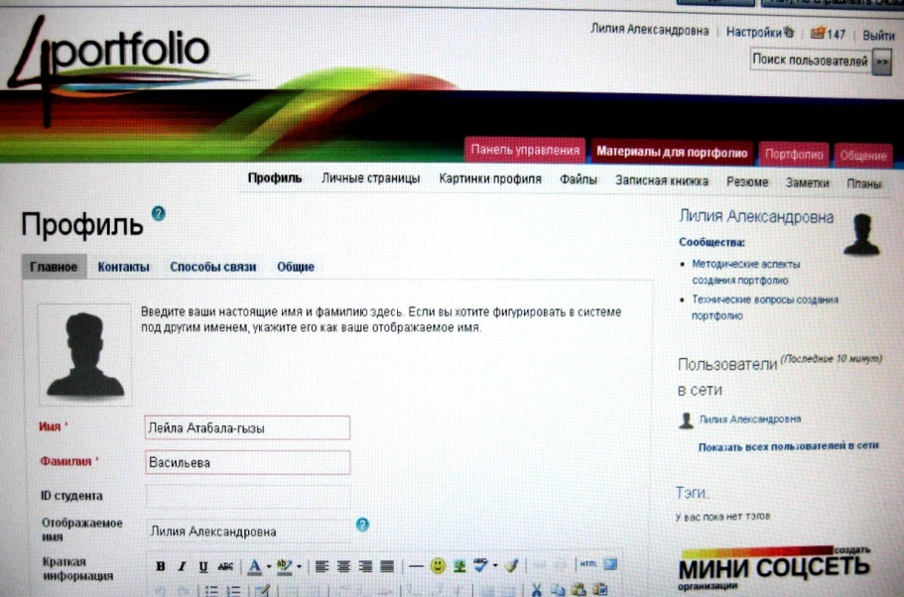
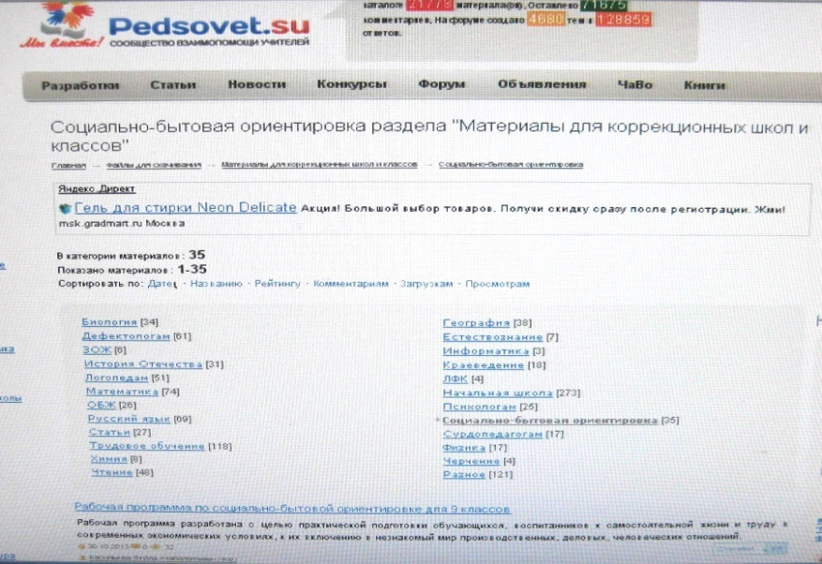

Slide 3
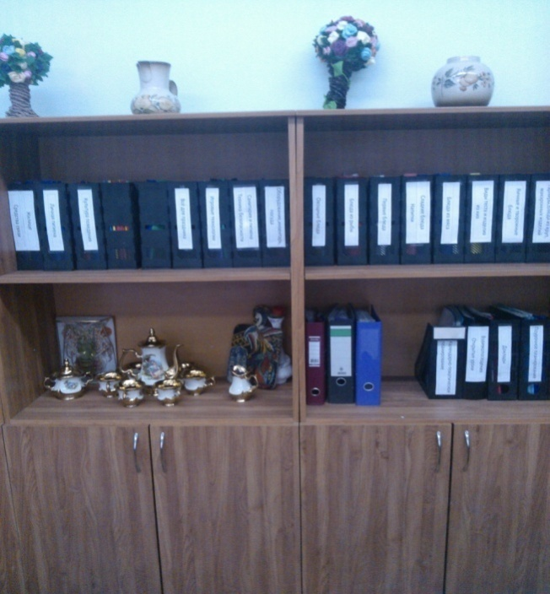
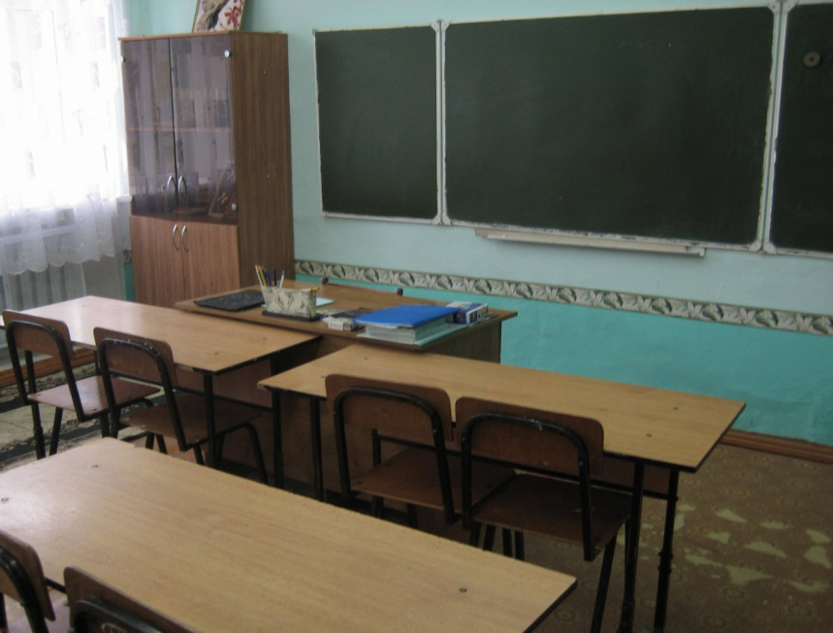
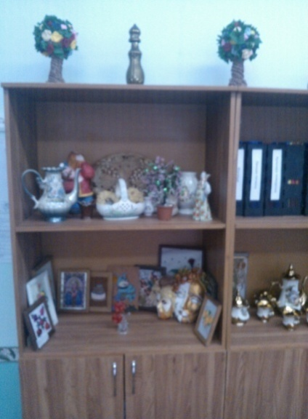
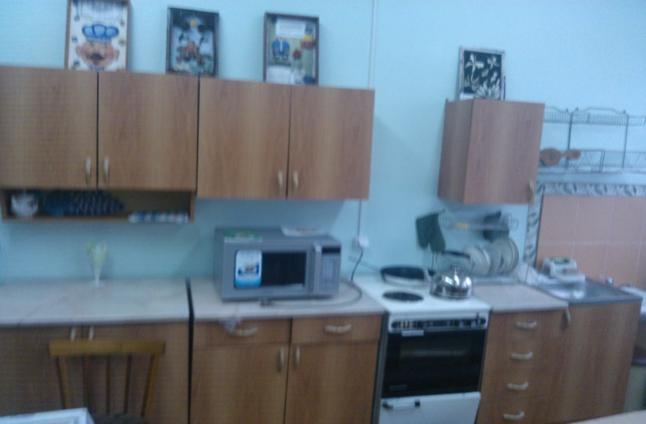
Зоны кабинета социально-бытовой ориентировки

Slide 4
Результаты обучающихся, воспитанников.
1.Уровень сформированности умений, навыков -100%
2.Успеваемость по предмету -100%
3.Отсутствие правонарушений и травм.

Slide 5
Распределение обучающихся,воспитанников 5-9 классов
по классификации В.В.Воронковой.

Slide 6
Итоговый контроль усвоения программного содержания социально-бытовой ориентировки
2012 -2013г. | Кол-во | Оценка 1 полугодия |  |  | Оценка 2 полугодия |  |  | Годовая оценка
 |  | Зач | Не зач | Н/а | Зач | Не зач | Н/а | Зач | Не зач | Н/а
5-9кл | 43 | 43 | - | - | 43 | - | - | 43 | - | -
2010 – 2011г. | Кол-во | Оценка 1 полугодия |  |  | Оценка 2 полугодия |  |  | Годовая оценка
 |  | Зач | Не зач | Н/а | Зач | Не зач | Н/а | Зач | Не зач | Н/а
5-9кл | 37 | 37 | - | - | 37 | - | - | 37 | - | -
10кл | 6 | 6 | - | - | 6 | - | - | 6 | - | --
2011 – 2012г. | Кол-во | Оценка 1 полугодия |  |  | Оценка 2 полугодия |  |  | Годовая оценка
 |  | Зач | Не зач | Н/а | Зач | Не зач | Н/а | Зач | Не зач | Н/а
5-9кл | 38 | 37 | - | 1 | 37 | - | 1 | 37 | - | 1
11кл | 6 | 6 | - | - | 6 | - | - | 6 | - | -

Slide 7
Анализ усвоения программного материала по социально-бытовой ориентировке обучающимися, воспитанниками
Учебный год | Класс | Предмет | Кол-во учеников | Уровень сформированности умений, навыков % | Успеваемость по предмету %
2010-2011 | 5 6 7 8 9а 9б 10 | Социально-бытовая ориентировка | 6 6 6 6 6 7 6 | 100% 100% 100% 100% 100% 100% 100% | 100% 100% 100% 100% 100% 100% 100%
2011-2012 | 5 6 7 8 9а 9б 11 | Социально-бытовая ориентировка | 7 6 6 6 7 6 6 | 100% 100% 100% 83%(1н/а) 100% 100% 100% | 100% 100% 100% 83%(1н/а) 100% 100% 100%
2012-2013 | 5 6 7 8 9 | Социально-бытовая ориентировка | 6 7 6 6 | 100% 100% 100% 100% 100% | 100% 100% 100% 100% 100%

Slide 8
Диаграмма результатов учебной деятельности
обучающихся, воспитанников
за период с 2011г. по 2013г.

Slide 9
Средний уровень сформированности знаний, умений, навыков обучающихся, воспитанников 5-9,10,11 классов по социально-бытовой ориентировке за 2010-2013уч.г.г.
 | Личная гигиена | Культура поведения | Семья | Одежда, обувь | Жилище | Медицина | Транспорт | Торговля | Средства связи | Учреждения, организации, предприятия | Экономика домашнего хозяйства | Питание | Трудоустройство
 | 1 | 2 | 3 | 4 | 5 | 6 | 7 | 8 | 9 | 10 | 11 | 12 | 13
2010- 2011 | 4,6 | 4,3 | 4,5 | 4,5 | 4,6 | 4,5 | 4,7 | 4,7 | 4,8 | 4,4 | 4,4 | 4,7 | 4,3
2011- 2012 | 4,5 | 4,5 | 4,4 | 4,6 | 4,5 | 4,3 | 4,8 | 4,7 | 4,8 | 4,5 | 4,5 | 4,7 | 4,6
2012- 2013 | 4,6 | 4,5 | 4,5 | 4,6 | 4,7 | 4,6 | 4,7 | 4,7 | 4,8 | 4,5 | 4,5 | 4,7 | 4,6

Slide 10
Динамика результатов уровня сформированности
знаний, умений,навыков обучающихся, воспитанников
за 2010-2013 уч.г.г.

Slide 11
Количество обучающихся, воспитанников-
участников, победителей и призеров школьных конкурсов.

Slide 12
Количество обучающихся, воспитанников-
участников, победителей и призеров школьных,
межшкольных, межгородских, региональных конкурсов.

Slide 13
Грамоты обучающихся, воспитанников 9-б класса.
Кл. рук. Л.А.Васильева Л.А.(2011-2012уч.г.)

Slide 14
Результаты участия
обучающихся, воспитанников
в конкурсах

